Slide 1
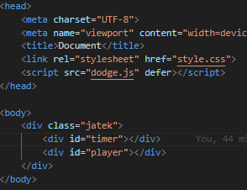
A program működése
A dodge.html létrehoz 2 dolgot a timer-t ami középen látható és a player karaktert az összes többi js-ben van generálva

Slide 2
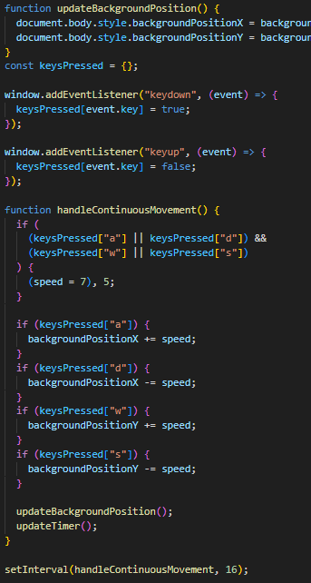
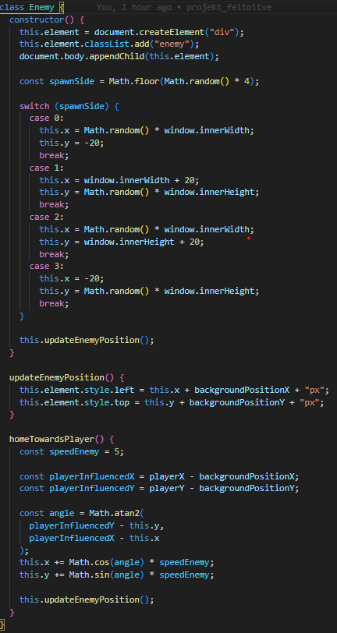
Felépülés
Előszőszőr a karakter mozgásával kezdtem ami igaziból nem a karakter mozgása hanem a háttéré
Következőleg létrehoztam az ellenségeket amit class segítségével csináltam meg

Slide 3
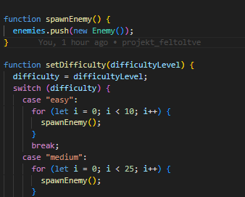
Utolsó fontos függvény sor
Az ellenségek meghívása és a mennyiségének beállítása

Slide 4
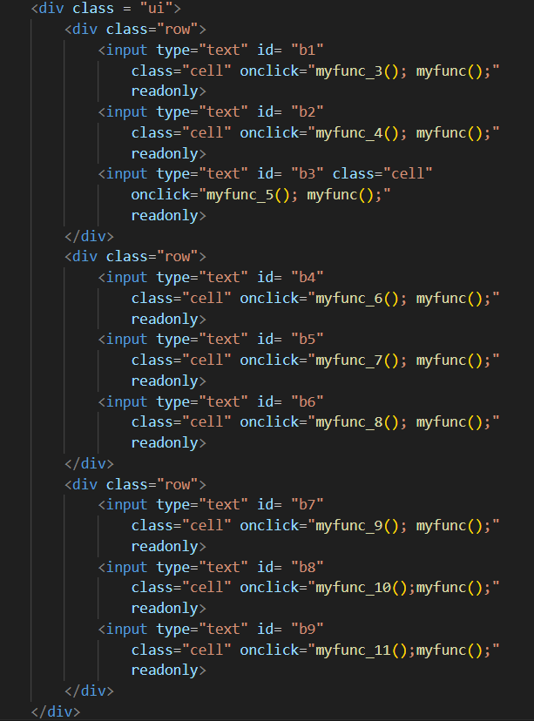
A Tic Tac Toe működése
Az egyik mezőbe kattintva az 1. játékos megkezdi a játszmát, majd a 2. játékos kerül sorra. Abban az esetbe mikor senkinek se lesz 3 mezője akkor döntetlen a játék. Újraindítás gombbal új menetet kezdhetünk.

Slide 5
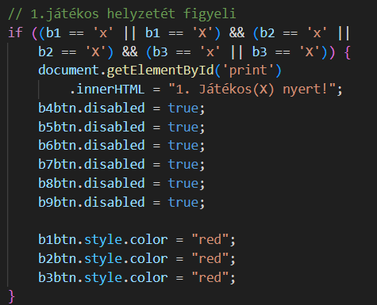
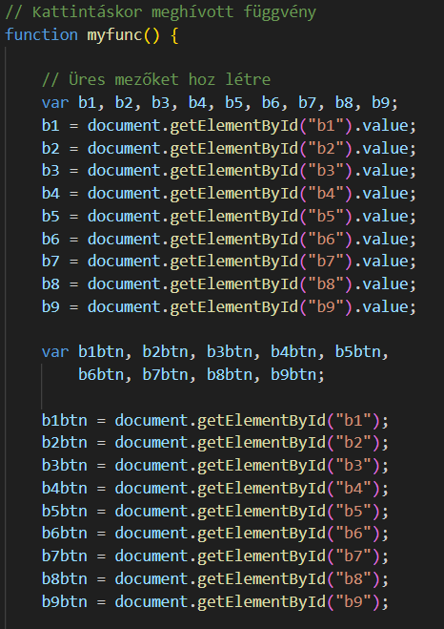
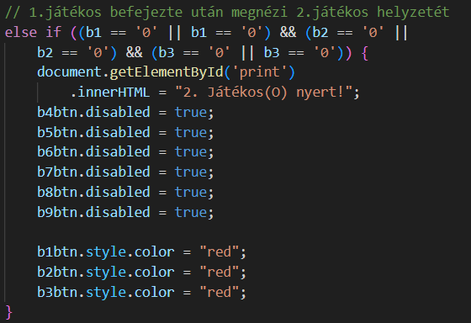
Felépülés
Üres mezők létrehozása
1. játékos megfigyelése
2. játékos megfigyelése
Döntetlen ellenőrző
Eredmény
Újraindítás
Játékos figyelő és x,o kiíró

Slide 6
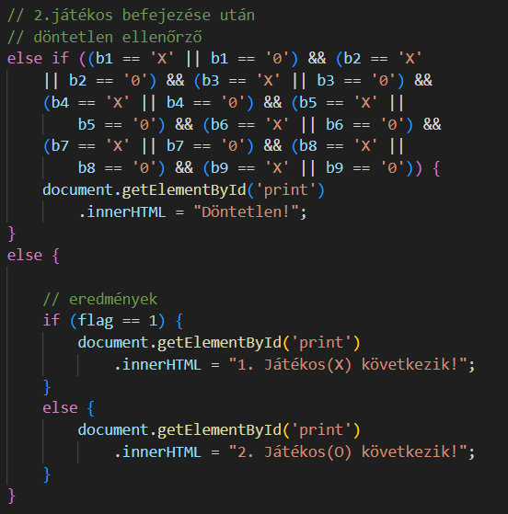
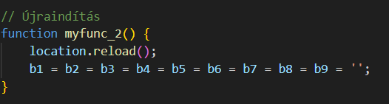
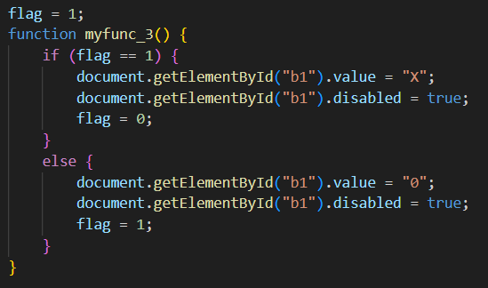

Slide 7
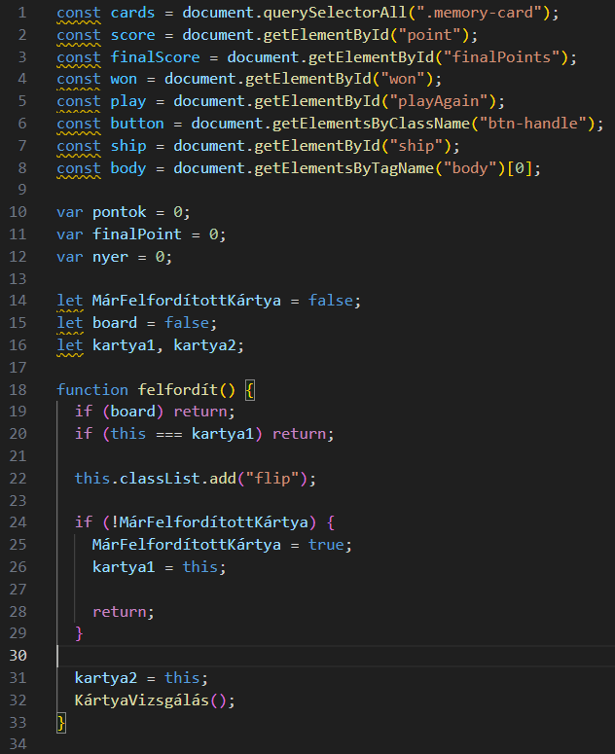
Memória Játék
A játékos kap 12 lefordított lapot amit összekell párosítania minden összepárosított lap után 4pont jár viszont a rossz próbálkozásoknál levon pontot

Slide 8
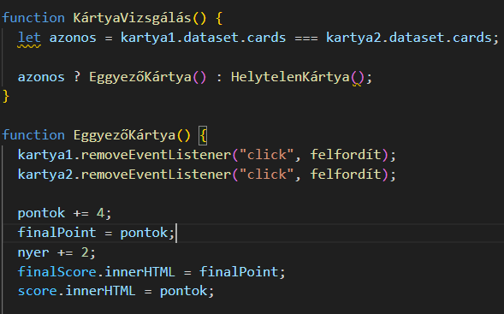
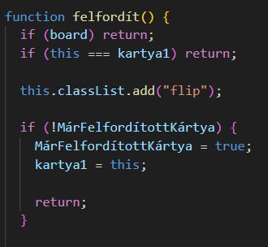
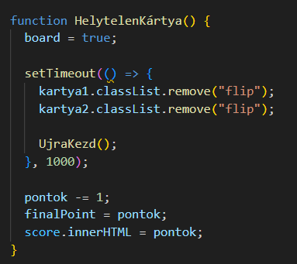
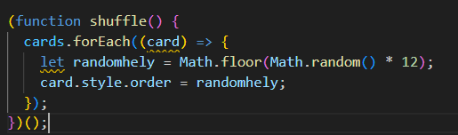
Felépülés
Randomizált lapok lehelyezése
Kiválasztott Kártya felfordítása
Kártyák megvizsgálása
Helytelen Kártyák visszafordítás

Slide 9
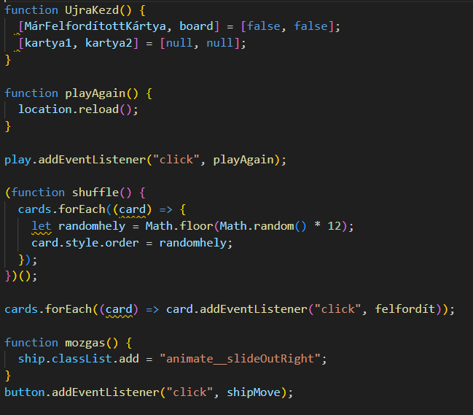

Slide 10
